Slide 1



Presentación Corporativa
Febrero 2024

Slide 2










Titularizadora Colombiana
Nuestra Compañía
Creada en 2001 después de la crisis hipotecaria
Primera entidad especializada en la titularización de activos en Colombia
Patrimonio de $139.677 millones de pesos
Vigilada por la Superintendencia Financiera de Colombia
Emisiones por más de $25 billones de COP en 74 emisiones
Propósito
Conectar las necesidades de financiación de las diferentes actividades económicas con el mercado de capitales, con transparencia, eficiencia y bajo los principios de sostenibilidad, a través de la titularización de activos.
Reconocimientos
AAA Calificación de riesgo de contraparte: por nuestra sólida posición como líder del mercado colombiano en la estructuración y administración de titularizaciones
Reconocimiento IR de la BVC : Certificación de la adopción de las mejores prácticas de revelación de información y relación con inversionistas por la Bolsa de Valores de Colombia (BVC) desde 2013
Accionistas
ISO 9001:2008 en Administración Maestra de emisiones hipotecarias: Certificación del sistema de gestión de calidad de la Administración Maestra de emisiones hipotecarias desde 2011
Principios de Inversión Responsable: Desde Diciembre de 2023 la Titularizadora es signatario PRI

Slide 3











Historia
2001
Fundación Titularizadora
Fin crisis hipotecaria
2017
Titularización libranzas
2022
1ra Titularización Social
2014
1ra titularización originador público
2016
1ra titularización hipotecaria no bancaria
2019
1ra titularización Vehículos
2004
Primera emisión TECH
2009
Titularizadora Peruana
2020
Segundo tramo
2002
Primera emisión TIPS
2006
Premio Mejor entidad no Bancaria Latam
2010
Fin beneficio tributario
Emisiones por COP 10bn
2015
Titularización no hipotecaria: Libranzas
2016
Titularización Cartera comercial
2018
Titularización Inmobiliaria 1er tramo
2020
Titularización República Dominicana
2023
1ra Titularización de vehículos bancaria

Slide 4





Esquema Titularización
Titularizadora Colombiana
  Estructura
  Coloca
Originadores
SPV
Universalidad
Créditos/Inmuebles (Activo)
Títulos (Pasivo)
Inversionistas
  Institucionales
  Corporativos
  Personas Naturales
  Otros
  Originan
  Transfieren y administran activos
Garantías
  Internas
  Externas

Slide 5

Vehículo de titularización – Universalidad (concepto jurídico)
Permite la creación de un SPV (Universalidad) que empaqueta activos, sus garantías y derechos y cuenta con separación jurídica, financiera y contable del Originador del activo subyacente y Titularizadora
Considerando que la Universalidad no tiene personería jurídica propia, el emisor es la Titularizadora con cargo a la Universalidad
Marco Jurídico
Especial
Venta en Firme
Quiebra remota
Separación Patrimonial
Los activos son transferidos y no pueden ser devueltos al Originador. Los flujos de caja pertenecen al SPV y son dedicados al pago de los títulos emitidos
SPV
(Universalidad)
La Universalidad separa los activos del patrimonio del Originador y del Emisor financiera, jurídica y contablemente
Los Activos son inmunes de bancarrota del Originador y de la Titularizadora

Slide 6
Vehículo de titularización - Universalidad
Universalidad Tipo*
Activo
Pasivo
Créditos
Título A
Los títulos A tienen la prioridad en el pago y todas las coberturas están hechas para proteger el pago de este título
La universalidad es una Estructura jurídicamente blindada. Los créditos que ingresan a la universalidad están protegidos para que su flujo se destine exclusivamente a los gastos del vehículo. La prioridad del pago siempre son los intereses y el capital del título A.
Título B
Los títulos subordinados generalmente los adquieren los originadores
Título MZ
Título C
Derecho Residual
Utilidad que tiene el originador si la cartera tiene un buen comportamiento
*Aplica para emisiones de contenido crediticio

Slide 7


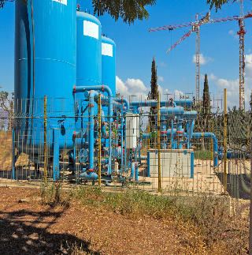

















Emisiones por activo subyacente y Originadores
Hipotecario
Comercial
Emisión | Tipo | # | Monto*
TIPS PESOS | RMBS Tasa Fija OB | 37 | $15.93
TIPS UVR | RMBS Indexados OB | 19 | $7.48
TIS | RMBS Tasa Fija ONB | 2 | $0.09
TECH | RMBS Cartera Vencida OB | 3 | $1.16
Total |  | 61 | $24.41
Emisión | Tipo | # | Monto*
TER IPC | ABS Cartera Comercial* | 1 | $0.23
Emisión | Tipo | # | Monto*
TIN | Activos Inmobiliarios | 2 | $0.27
Libranzas
Emisión | Tipo | # | Monto*
TIL PESOS | ABS Libranzas ONB | 4 | $0.33
 | # | Monto*
 | 74 | $25
Vehículos
Emisión | Tipo | # | Monto*
TIV PESOS | ABS Créditos de Vehículos ONB | 6 | $0.52
*Billones de COP

Slide 8
Nuestro Portafolio
El portafolio de la Titularizadora alcanza un saldo de más de $3 billones y está conformado por distintos tipos de activos, en el que se destacan las titularizaciones hipotecarias.
.
Emisiones Anuales
($Billones)
Saldo administrado
($Billones)
Composición del portafolio
($Billones)
Fuente: Titularizadora Colombiana.

Slide 9

Beneficios de titularizar
Originadores
Inversionistas
La titularización es una alternativa de diversificación de fondeo y una herramienta para gestionar los riesgos de balance.
Con la venta de los activos el originador obtiene liquidez / financiamiento.
La venta de activos a la universalidad permite transferir el riesgo de crédito, liquidez, tasa de interés y prepago asociados con esa garantía a los inversionistas de los títulos, quienes tienen mayor capacidad y agilidad para gestionarlos.
Al transferir los riesgos de cartera y vender los activos, se recuperan provisiones y se libera capital.
Disminuye los riesgos de Descalce.
La titularización da la posibilidad de financiarse a través del mercado de capitales.
Diversificación de alternativas de inversión.
Posibilidad de invertir en activos a través de estructuras sólidas sin asumir el riesgo directo del activo.
Retornos competitivos frente a otras alternativas de inversión.
Posibilidad de invertir en activos con diferentes niveles de riesgo.

Slide 10



Nuestras Funciones
Funciones Principales
Estructuración
Colocación
Administración
Certificación y formulación de estándares
Definición Criterios de Selección
Est. Financiera
Est. Operativa
Est. Jurídica
Compra portafolios
Gestión Activo
Gestión Pasivo
Relación con Inversionistas
Informes Emisiones al mercado
Desarrollo del Mercado de títulos - Mercado Secundario
Gestión Comercial
Visita Inver.
Definición Tasa Cupón
Adjudicación

Slide 11
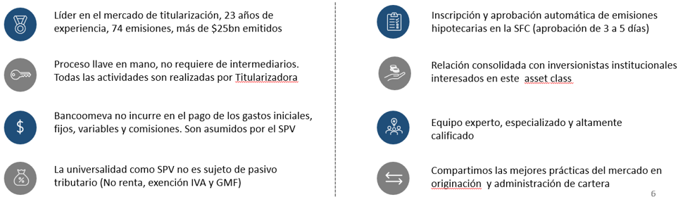

Ventajas de Titularizadora
Líder en el mercado de titularización, 23 años de experiencia, 74 emisiones, más de $25bn emitidos
Proceso llave en mano, no requiere intermediarios.
Todas las actividades son realizadas por Titularizadora
El originador no incurre en el pago de los gastos iniciales, fijos, variables y comisiones. Son asumidos por el SPV
La universalidad como SPV no es sujeto de pasivo tributario (No renta, execión IVA y GMF)
Inscripción y aprobación automática de emisiones hipotecarias en la SFC (aprobación de 3 a 5 días)
Relación consolidada con inversionistas institucionales interesados en este asset class
Equipo experto, especializado y altamente calificado
Compartimos las mejores prácticas del mercado en originación y administración de cartera
El originador

Slide 12
Nuestra Contribución
Nuestra labor ha permitido el desarrollo de créditos en tasa fija con mejores términos de financiación en el sector hipotecario.
Tasas de interés de crédito hipotecario
(%)
Fuente: Superintendencia Financiera de Colombia y Banco de la República.

Slide 13
Nuestra Contribución
Nuestra labor ha logrado la obtención de mayores recursos para la financiación de vivienda en condiciones de estabilidad financiera.
Saldo de cartera de crédito hipotecario
(COP$ billones )
Cartera Vencida (>120 días)
(COP$ miles de millones)
Fuente: Superintendencia Financiera de Colombia.

Slide 14
Nuestra Contribución
Promoviendo también el desarrollo del mercado de capitales en Colombia.
Participación en emisiones de renta fija en la BVC
($ miles de millones)

Slide 15
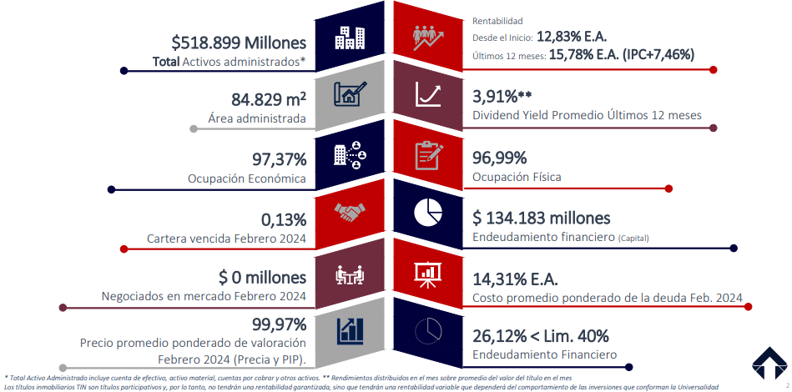
Indicadores de nuestro vehículo inmobiliario TIN

Slide 16



Pilares Estratégicos Titularizadora 2022-2027
1
Referentes para el mercado
Potenciar el negocio de Cartera Hipotecaria (Core business)
Revisar/ ajustar propuesta de valor actual
Desarrollar en mayor profundidad la visión de cliente (originador e inversionista)
2
3
Innovadores, eficaces y resilientes
Desarrollar negocios que generen alto crecimiento y ventajas competitivas en el mercado
(Negocios Adyacentes)
Carteras no hipotecarias de bancos e instituciones no financieras
Negocio inmobiliario
Explorar e incorporar nuevas tecnologías y modelos disruptivos
(Apuestas)
Ecosistema disruptivo/ digital
Titularización de otros activos
Explotación de datos
Juntos logramos más
Más clientes, más desarrollo
Más crecimiento y mayor ventaja competitiva en el mercado
Modelos de negocio sostenibles y responsables

Slide 17

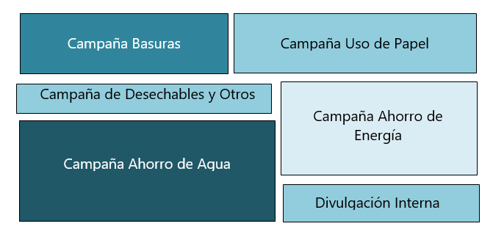
Pilares Estratégicos Titularizadora 2022-2027
4
Estrategia ambiental
Fortalecer el programa “Piensa Verde: Deja tu huella en el planeta.”

Slide 18




Nuestra Titularización Social
Fecha
16 diciembre 2022
Impacto:
Originador
Calificación Serie A
AAA
Opinión de Segunda parte
“Bueno”
10%
Tipo de cartera:
Crédito hipotecario VIS (100%)
18%
Monto Emitido:
123.053.000 UVR (39.769 millones COP)
Tasa de colocación serie A:
7,80% E.A (moneda UVR)
Número de créditos
1.012 créditos
Fuente: Bolsa de Valores de Colombia.

Slide 19




















Nuestra Estrategia de Sostenibilidad
Partes interesadas
Ética, integridad y anticorrupción
Justa y equitativa
Equidad, diversidad e inclusión
Gobierno corporativo y gestón adecuada de todos los riesgos
Colaboradores
Accionistas
Junta Directiva
Inversionistas
Originadores
Autoridades
Agentes colocadores
Proveedores
Calificadoras
Arrendatarios
Transparencia y divulgación
Transformando activos para un futuro sostenible
Derechos humanos
Transformando activos para un futuro sostenible
Crecimiento rentable
Próspera
Respetuosa con el
medio ambiente
Cambio climático
Finanzas sostenibles
Gestión grupos de interés
Inversión responsable
Íntegra

Slide 20
Contactos
Directora de Inversiones y Desarrollo de Mercados
asalcedo@titularizadora.com
Tel. 6183030 Ext. 257
Coordinadora de Inversiones
smoreno@titularizadora.com
Tel. 6183030 Ext. 258
Coordinador de Inversiones
josorio@titularizadora.com
Tel. 6183030

Slide 21
Titularizadora Colombiana
“Titularizadora Colombiana S.A publica el presente documento con un carácter estrictamente informativo para los inversionistas. Aunque la información aquí contenida ha sido obtenida de fuentes que la compañía considera confiables, Titularizadora Colombiana S.A no garantiza su exactitud. En ningún caso su contenido se puede considerar como una opinión financiera o legal ni como una recomendación de negocios o de inversión por parte de nuestra compañía. Tampoco puede ser considerado como una invitación a realizar negocios ni como una oferta para comprar o vender ningún tipo de valor. En ningún caso Titularizadora Colombiana S.A asume responsabilidad por las decisiones de inversión que se tomen, o el resultado de cualquier operación que se efectúe por parte de los destinatarios o de terceras personas, sobre la información aquí contenida. Tal responsabilidad es exclusiva de los inversionistas que hagan uso de ella. Dicha información puede tener variaciones posteriores a la fecha de su publicación razón por la cual Titularizadora Colombiana S.A se reserva el derecho de modificarla o actualizarla en cualquier tiempo y sin previo aviso.”

